Slide 1
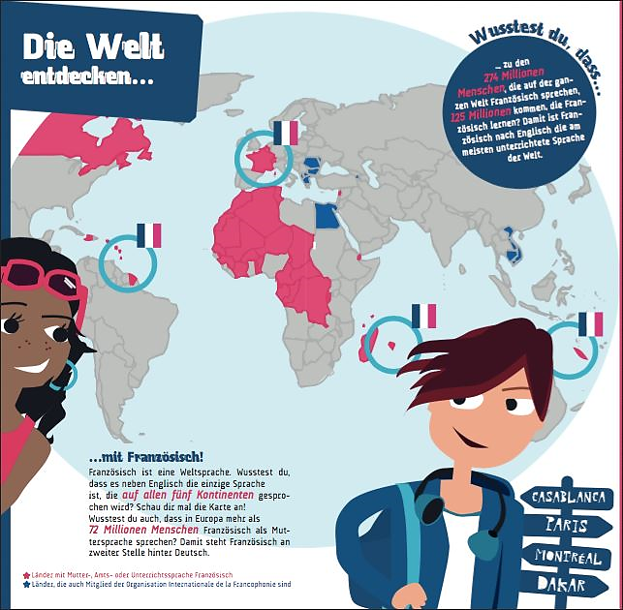

Slide 2
Französisch als Weltsprache
wichtige Sprache in Diplomatie und Politik
offizielle Arbeitssprache in der EU, in vielen internationalen Organisationen, wie z.B. der UNO, der UNESCO, der NATO, dem Europarat
Französisch ist neben Englisch die einzige Sprache, die auf allen 5 Kontinenten gesprochen wird; allein in Europa sprechen mehr als 72 Millionen Menschen Französisch als Muttersprache
Französisch ist neben Englisch die offizielle Sprache des Eurovision Song Contest und der Olympischen Spiele

Slide 3
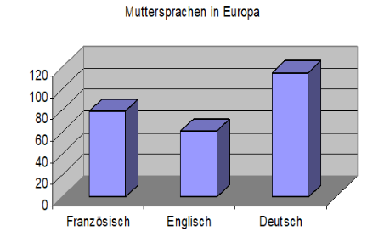
Französisch in Europa
Französisch ist nach Englisch die Sprache, die weltweit am häufigsten gelernt und unterrichtet wird
Französisch und Englisch ist eine unschlagbare Kombination; sie sind neben Deutsch die meist gesprochenen Sprachen Europas
Muttersprachen in Europa
im Vergleich:

Slide 4
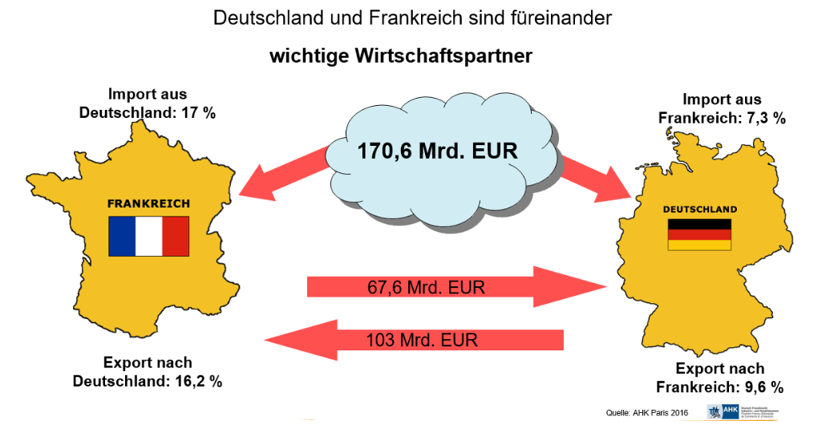
Französisch in Europa

Slide 5
Bildungs- und Berufschancen
Handel, Institutionen und gemeinsame Wirtschafts-projekte haben einen hohen Bedarf an zweisprachig qualifizierten Mitarbeitern
2800 französische Unternehmen sind in Deutschland, 3000 deutsche Unternehmen in Frankreich vertreten
400.000 Deutsche und 350.000 Franzosen finden Arbeit durch die deutsch-französischen Beziehung (Branchen: Hotel, Gastronomie, IT, Bauwesen, Finanzwesen, Journalismus, Tourismus, Forschungs- und Entwicklungstechnologie, u.v.m.)
Quelle: Invest in France 2017

Slide 6
Französisch als Lokalbonus
Zusammenarbeit hiesiger mittelständischer Unter-nehmen mit dem europäischen Ausland:
Kooperationspartner Krone hat Zweigstelle in der Nähe von Chartres (Krone Fenaison Récolte)
Firma Rosen Engineering, Lingen, arbeitet eng mit französischen Unternehmen in Courbevoie und Trappes (beide in der Nähe von Paris) zusammen
auch regionale handwerkliche Firmen wie z.B. Firma Kuiter, Thuine, sind europaweit führend und gefragt (hier z.B. im Messe- und Innenausbausektor)

Slide 7
Französisch im Unterricht
auf die Bedürfnisse des Lerners einer 3. Fremdsprache ausgerichtetes neues Lehrbuch
lebendig, motivierend, nah am Leben der Jugend-lichen
Lernzeiten und individuelle Arbeitsphasen werden möglichst in die Unterrichtszeit integriert, um die häusliche Lernzeit zu reduzieren
in jedem Schuljahr wird i.d.R. eine Klassenarbeit durch eine mündliche Kommunikationsprüfung ersetzt
in Klasse 9 Teilnahme am Schüleraustausch bzw. an einer Frankreichfahrt möglich

Slide 8
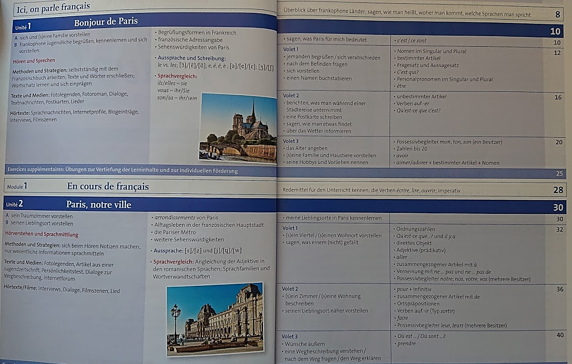

Slide 9
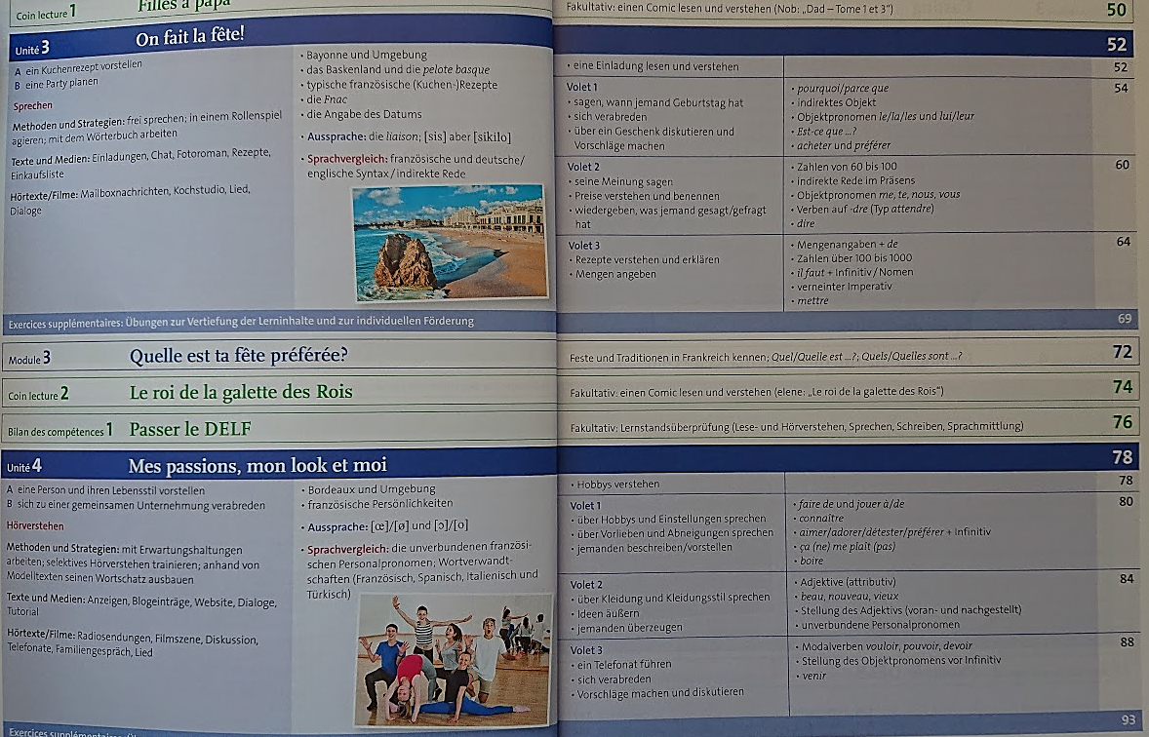

Slide 10
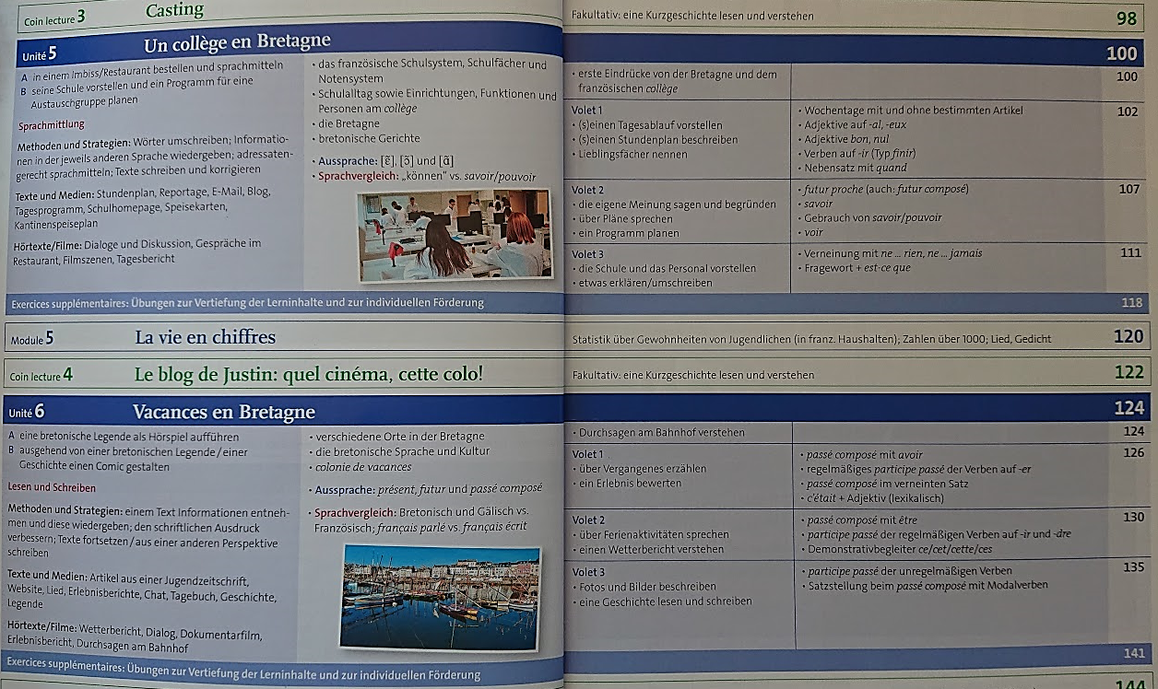

Slide 11
Erwerb des DELF-Zertifikats
DELF = Diplôme d‘Études en langue française
international anerkanntes Zertifikat
Nachweis von klar definierten und europaweit anerkannten Kompetenzen
von Nutzen in vielen Situationen: Praktikumssuche, Studium, Beruf, Austausch
keine verpflichtende Teilnahme an Zusatzkursen
komplette Integration in den Unterricht
der Schüler lernt früh eine echte Prüfungs-situation kennen

Slide 12
DELF-Prüfung
Es gibt sechs verschiedene Kompetenzstufen, von A1 bis C2.
Vom Fürstenberg-Gymnasium nehmen jedes Jahr überdurchschnittlich viele SchülerInnen an der DELF-Prüfung teil.
Zu jeder Prüfung gehört ein schriftlicher Teil (in Recke) sowie eine mündliche Kommunikationsprüfung (in Münster).
Die SchülerInnen der 3. Fremdsprache legen in der Regel in der Klasse 9 ihre erste DELF-Prüfung ab im Niveau A1 oder A2.
SchülerInnen aus dem WPII-Kurs, Kl. 9, sagen:
„ DELF bringt viele Vorteile für die Zukunft mit sich. Die Prüfung war einfach.“
„Die mündlichen Prüfungen sind ein gutes Training für die mündlichen Prüfungen in der Oberstufe.“

Slide 13
Warum Französisch wählen?
Das sagen die SchülerInnen des jetzigen WPII-Kurses:
„Französisch ist eine sehr schöne Sprache und es ist einfacher, als ich es mir vorgestellt habe.“
„Es lohnt sich, Französisch zu wählen, weil man die Sprache in vielen Ländern der Welt anwenden kann.“
„Generell ist man weder durch den Unterricht noch durch die regelmäßigen Hausaufgaben überfordert.“
„Das Lernen macht Spaß, da der Kurs klein ist und man so schnell vorankommt.“
„Man sollte es einfach als Herausforderung sehen und den Mut aufbringen es zu versuchen.“
„Ich kann die Wahl von Französisch als WPII jedem empfehlen, der Interesse an Sprachen und fremden Kulturen hat.“

Slide 14
Warum Französisch wählen?
Das sagen die (ehemaligen) SchülerInnen des FBGs:
„Es ist nicht schwer zu lernen, da man viel aus dem Englischen und Lateinischen ableiten kann.“
„Es ist ein Vorteil, wenn man, egal in welchem Unternehmen man sich bewirbt, eine zweite Fremdsprache vorweisen kann.“
„Dem Personalchef war es wichtig, dass ich eine zweite Fremdsprache spreche, auch wenn ich sie nicht aktiv anwenden muss. Ich konnte dank der DELF-Prüfung das Niveau B1 vorweisen. Ich habe den Ausbildungsplatz erhalten.“

Slide 15
Das sagen die (ehemaligen) SchülerInnen des FBGs:
„Frankreich ist ein tolles Land!“
„Man hat mehr Fremdsprachen gelernt, was viele Arbeitgeber gut finden. Außerdem wird Englisch nicht mehr so richtig als Fremdsprache angesehen, da viele Leute Englisch sprechen können.“
„Ich finde es gut, dass wir im WPII schneller mit dem Lernen vorankommen, trotz des Tempos aber alles verstehen können.“
„Man kann nirgendwo so gut eine Fremdsprache lernen wie in der Schule.“
„Ich ärgere mich, dass ich nicht Französisch gewählt habe, ich hätte dadurch eine bessere Chance auf einen Job gehabt.“

Slide 17
„Sprache ist ein Schatz, von dem man nicht zu viel besitzen kann.“
… sagt Olaf Scholz, jetziger Vizekanzler, von 2015 bis März 2018 Bevollmächtigter der Bundesrepublik Deutschland für die deutsch-französischen kulturellen Beziehungen
„Eine Sprache sprechen, das heißt auch, die Kultur des anderen kennenzulernen, sich in ihr heimisch zu fühlen und somit in Europa heimisch zu werden.“

